Slide 1

02.1-1
아두이노 포트
폴링 로직
아두이노 포트를 통하여 신호를 입력해 하는 방법에 대해서 알아 봅니다.

Slide 2
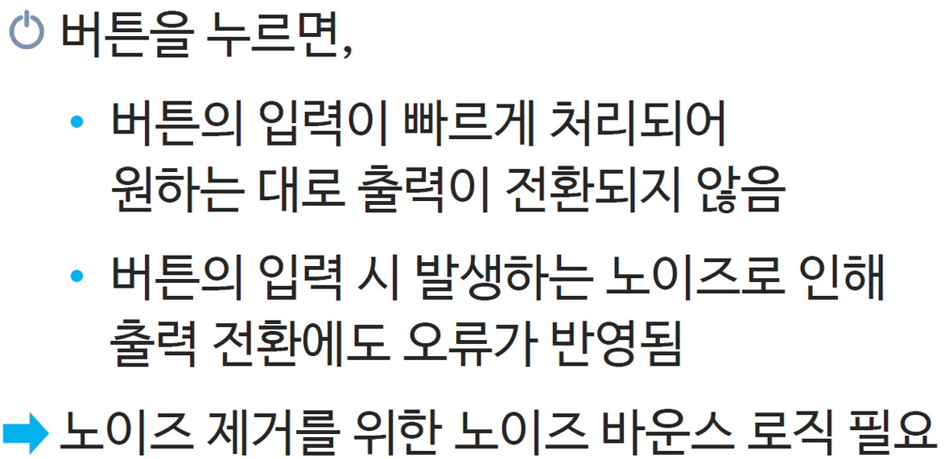
02.1-1
아두이노 포트
버튼입력 노이즈 문제

Slide 3
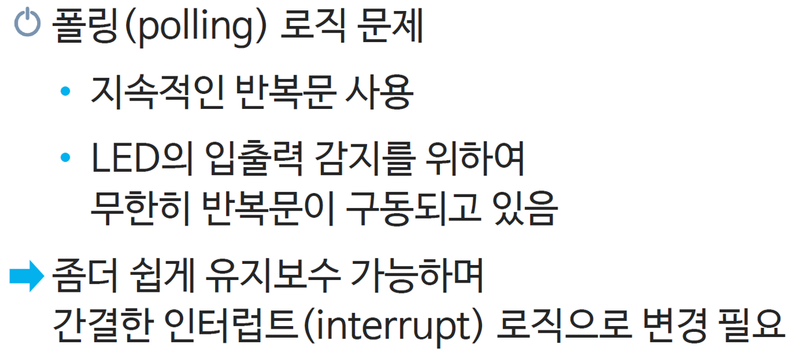
02.1-1
아두이노 포트
폴링 로직 문제 개선

Slide 4
02.1-1
아두이노 포트

